Slide 1
Mito de la creación griega
Por lorenzo

Slide 2
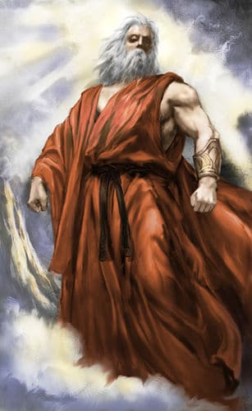
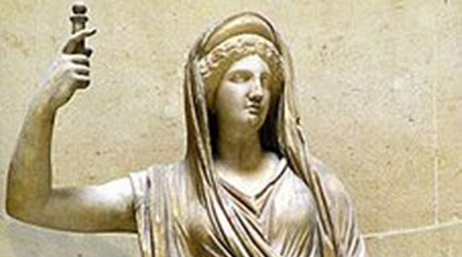
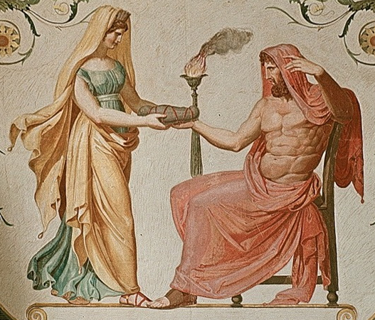
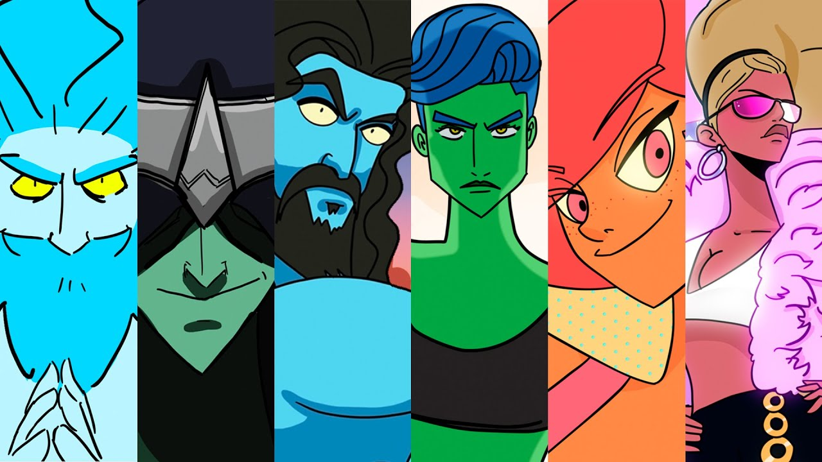
Gea Urano
Titanes (Cronos, Atlas) Cíclopes y Ecatónquiros
Rea y Cronos
Zeus, Hades, Poseidón, Demeter, Hestia, Hera

Slide 3
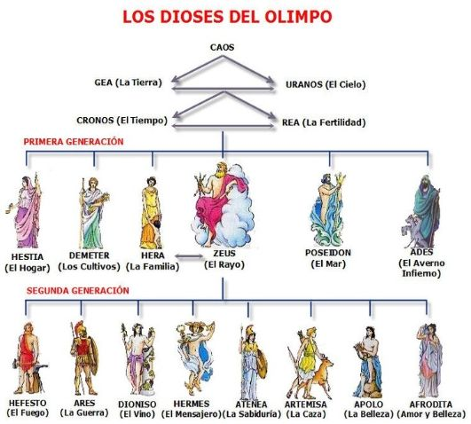
Mira la historia mito de la creación

